Slide 1



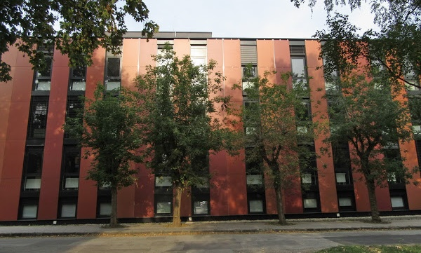



Štúdium, výskum
a laboratóriá
Ústavu geografie
Adresa: Jesenná 5, Košice, 040 01
http://geografia.science.upjs.sk

Slide 2


3 oddelenia: Oddelenie fyzickej geografie
Oddelenie humánnej a regionálnej geografie
Oddelenie geoinformatiky
4 laboratória Laboratórium geografických informačných systémov
Laboratórium diaľkového prieskumu Zeme
Granulometrické a hydrologické laboratórium
Laboratórium optických metód
2 profesori, 3 docenti, 7 odborných asistentov s PhD, 1 vedecký pracovník, 11 doktorandov.
http://geografia.science.upjs.sk

Slide 3



Študijné programy
jednoodborové štúdium geografie
Bc. – geografia, Mgr. – geografia-geoinformatika, PhD. – geoinformatika a diaľkový prieskum Zeme
medziodborové (učiteľské) štúdium geografie v kombinácii s odbormi na PF a FF UPJŠ
Bc. – geografia – medziodborové štúdium, Mgr. – geografia – učiteľstvo akademických predmetov
doktorandské štúdium v št. odbore geoinformatika
PhD. - geoinformatika a diaľkový prieskum Zeme
jediné v Slovenskej republike
http://geografia.science.upjs.sk

Slide 4
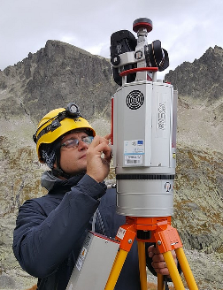
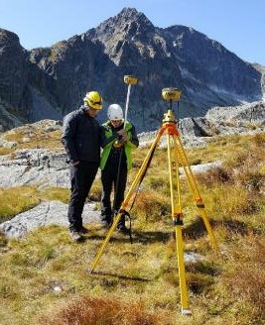
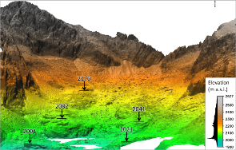
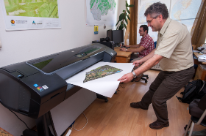




Laboratórium geografických informačných systémov
Vedúci: doc. Kaňuk
Prístrojové a softvérové vybavenie
pozemný laserový skener VZ-1000 od firmy Riegl s integrovaným fotoaparátom NIKON D-700;
GNSS systém EPP Set – Hiper ll od spoločnosti TOPCON
GPS Trimble Juno SB s podporným softvérom (20 x)
geodetická elektronická totálna stanica Leica TC 605;
ploter HP DesignJet Z2100 Photo;
ArcGIS for Server Enterprise Advanced 10, GRASS, Bentley Academic Select (50 sw balíkov), GPS Pathfinder, Quantum GIS 3
http://geografia.science.upjs.sk

Slide 5
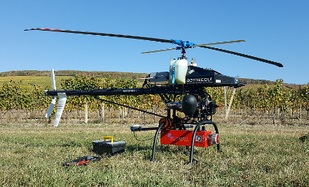
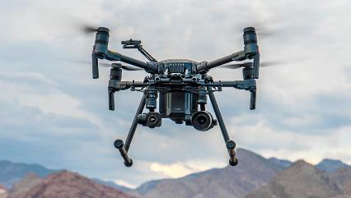
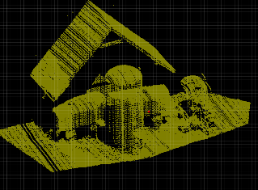
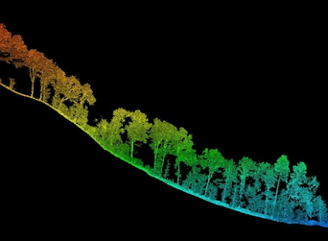
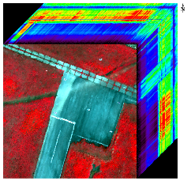
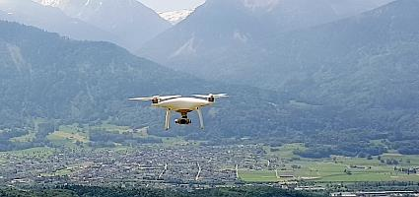
Laboratórium diaľkového prieskumu Zeme
Vedúci: doc. Gallay
UAV platformy: Aeroscout Scout B1-100; DJI PHANTOM 2, DJI PHANTOM 4; DJI Matrice 210
senzory: Riegl VUX-1, AISA KESTREL 10, Parrot Sequoia, SONY A6000
fotogrametrická pracovná stanica PHOTOMOD v5.2 RACURS
softvér: RiAcquire, RiScanPro, CaliGEO Pro, Photoscan, LAStools

Slide 6
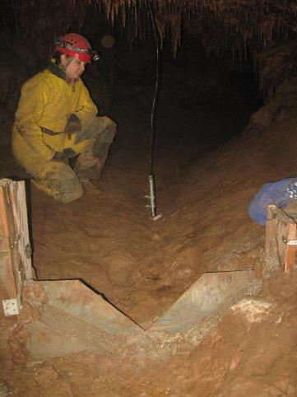
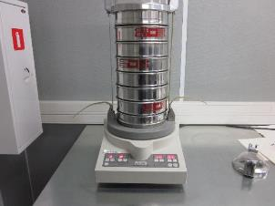
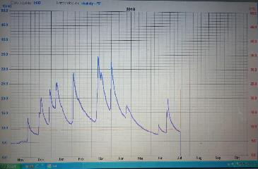
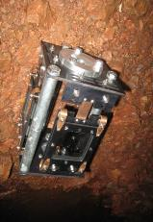
Granulometrické a hydrologické laboratórium
Vedúci: Dr. Barabas
sitovací stroj FRITSH Analysette 3 na báze mechanickej separácie zŕn
prietokové sondy Global Water FP 111
hydrometrické krídlo
laboratórne váhy Kern
dilatometer "TM 71" (inštalovaný v teréne)
hĺbková sonda "MARS 4" na Thompsonovom priepade inštalovaná v teréne + príslušný softvér
pH elektróda s tepelným čidlom na meranie pH, teploty a konduktivity vody
súbor náradia pre geologický a pedologický prieskum do hĺbky 7m
http://geografia.science.upjs.sk

Slide 7
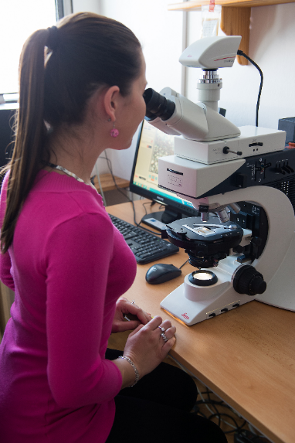
Laboratórium optických metód
Vedúca: Dr. Bónová
stereomikroskop Leica M80 pre dopadajúce svetlo s prstencovým LED osvetlením a kamerovým zariadením pre živé zobrazenie s vysokým rozlíšením a špeciálnym softvérom určený na separáciu a štúdium najmä akcesorických minerálov ako aj ich fotodokumentáciu;
optický mikroskop Leica DM 2 500 P s kamerovým zariadením pre živé zobrazenie s vysokým rozlíšením a špeciálnym softvérom určený na pozorovanie a dokumentáciu vzorkového materiálu pri odrazenom aj prechádzajúcom polarizovanom svetle;
zbierkový mineralogický a petrografický materiál
http://geografia.science.upjs.sk

Slide 8
Výskumné zameranie oddelení na Ústave geografie
http://geografia.science.upjs.sk

Slide 9
Výsledky výskumu svedčia o skutočnej odbornej úrovni pracoviska!
ŠUPINSKÝ, J., KAŇUK, J., HOCHMUTH, Z., GALLAY, M. (2019). Detecting dynamics of cave floor ice with selective cloud-to-cloud approach. The Cryosphere, 13, 2835-2851, IF=4.790
HOFIERKA, J., GALLAY, M., ŠAŠAK, J., BANDURA, P. (2018). Identification of karst sinkholes in a forested karst landscape using airborne laser scanning data and water flow analysis. Geomorphology, 308, 265-277. IF=3.308
BÓNOVÁ, K., BÓNA, J., PAŃCZYK, M., KOVÁČIK, M., MIKUŠ, T., LAURINC, D. (2018). Origin of deep-sea clastics of the Magura Basin (Eocene Makovica sandstones in the Outer Western Carpathians) with constraints of framework petrography, heavy mineral analysis and zircon geochronology. Palaeogeography, Palaeoclimatology, Palaeoecology. In press. IF=2.375
KAŇUK, J., GALLAY, M., ECK, C., ZGRAGGEN, C., DVORNÝ, E. (2018). Technical Report: Unmanned Helicopter Solution for Survey-Grade Lidar and Hyperspectral Mapping. Pure and Applied Geophysics. 175(9), 3357-3373. IF=1.652
HOFIERKA, J., LACKO, M., ZUBAL, S. (2017). Parallelization of interpolation, solar radiation and water flow simulation modules in GRASS GIS using OpenMP. Computers & Geosciences, 107, 20-27. IF=2.567
GESSERT, A. (2016).Geomorphology of the Slovak Karst (Eastern Part). Journal of Maps,12, Issue sup1, 285-288. IF=2.174
MRÁZ, P., BARABAS, D., LENGYELOVÁ, L., TURIS, P., SCHMOTZER, A., JANIŠOVÁ, M., RONIKIER, M. (2016). Vascular plant endemism in the Western Carpathians: spatial patterns, environmental correlates and taxon traits. Biological Journal of the Linnean Society 119(3), 630-648., IF(2016)=2.288
NOVOTNÝ, L. (2016). Urban Development and Migration Processes in the Urban Region of Bratislava from the Post-Socialist Transformation until the Global Economic Crisis. Urban Geography, 37, 1009-1029., IF(2016)=1.158
GALLAY, M., HOCHMUTH, Z., KAŇUK, J., HOFIERKA, J. (2016). Geomorphometric analysis of cave ceiling channels mapped with 3D terrestrial laser scanning, Hydrology and Earth System Sciences, 20, 1827-1849., IF(2016)=3.99
http://geografia.science.upjs.sk

Slide 10



Vedecké projekty
4 zahraničné (H2020, ESA, INTERREG) , 9 domácich projektov (APVV, VEGA, KEGA), napr.
Horizont 2020: UrbanHist: History of European Urbanism in the 20th Century. Inovative Training Networks, H2020-MSCA-ITN-2016.
European Space Agency (ESA): Simulating the cooling effect of urban greenery based on solar radiation modelling and a new generation of ESA sensors.
INTERREG: Interreg V-A Slovakia-Hungary: TOKAJGIS (SKHU/1601/4.1/052) Development of webGIS platform based on big-geodata for the Tokaj Wine Region to foster cross-border collaboration.
http://geografia.science.upjs.sk

Slide 11
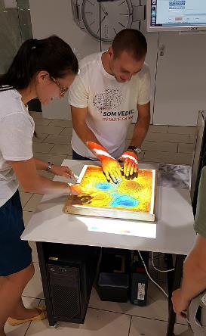

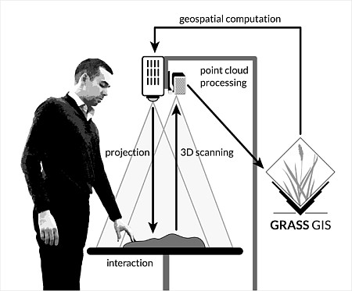
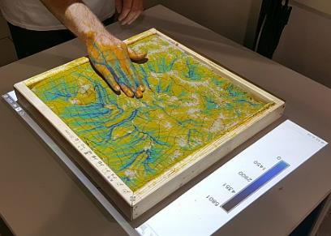
Krajina na dotyk - Tangible Landscape
Oddelenie geoinformatiky
Fyzická interakcia s modelom krajiny – lepšie pochopenie súvislostí a procesov v krajine
http://geografia.science.upjs.sk
Notes:
Traditionally mapped with tacheometry
low detail, man-power and time intensive
Terrestrial laser scanning revolutionized also the cave mapping (McFarlane,Buchroithner, Canavese, Roncat)
since 2004, high resolution, high accuracy, relatively efficient
Enables parameterization of cave morphology
from small to large-scale features
Published research mainly based on point clouds
Measurement of distances, profiling, relative position
Less studies report analyses of 3-D cave surface models
Volume, surface area, landform identification
Few studies reported calculation of 3-D morphometric parameters on 3-D cave models
11

Slide 12
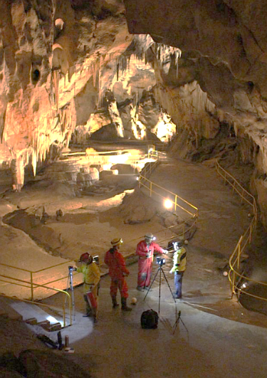
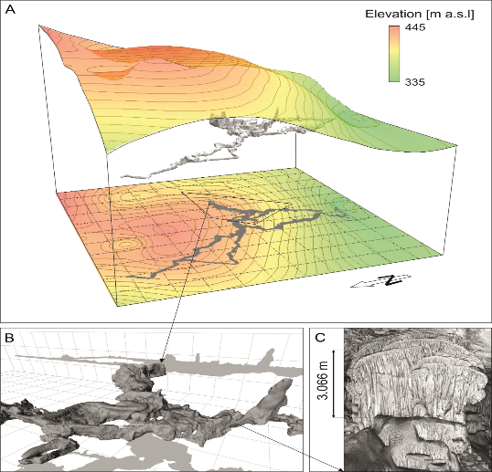
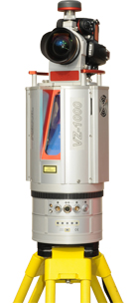
Terestrické laserové skenovanie jaskýň
Oddelenie geoinformatiky
http://geografia.science.upjs.sk
Notes:
Traditionally mapped with tacheometry
low detail, man-power and time intensive
Terrestrial laser scanning revolutionized also the cave mapping (McFarlane,Buchroithner, Canavese, Roncat)
since 2004, high resolution, high accuracy, relatively efficient
Enables parameterization of cave morphology
from small to large-scale features
Published research mainly based on point clouds
Measurement of distances, profiling, relative position
Less studies report analyses of 3-D cave surface models
Volume, surface area, landform identification
Few studies reported calculation of 3-D morphometric parameters on 3-D cave models
12

Slide 13
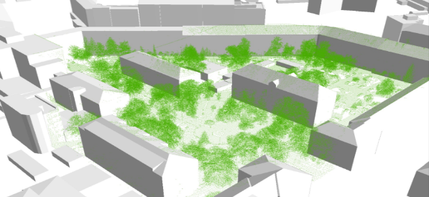
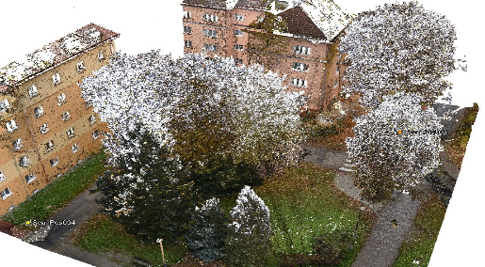
Oddelenie geoinformatiky
Laserové skenovanie vegetácie
  mestská zeleň vo vysokom rozlíšení, fenologický aspekt, priepustnosť slnečného žiarenia
  3D model mesta Košice (LOD2) a mračno bodov z leteckého skenovania a fotogrametrie, modelovanie tepelných ostrovov v meste pomocou GIS-u
Hvozdíkov park
http://geografia.science.upjs.sk

Slide 14
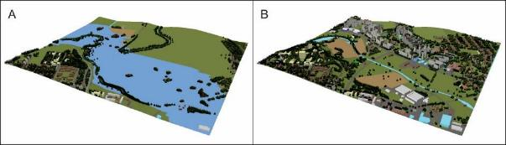
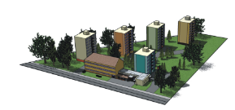
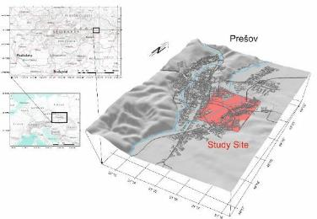
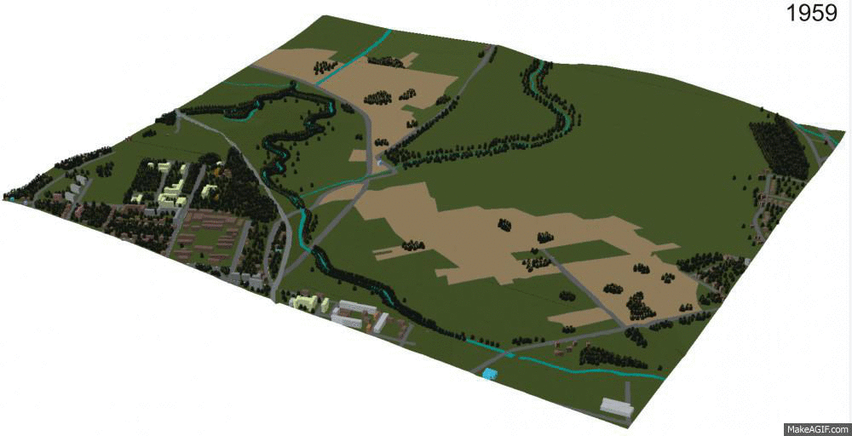
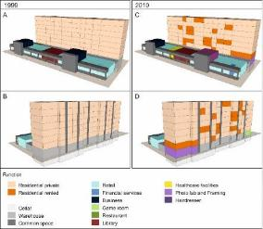
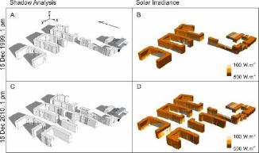
Oddelenie geoinformatiky
3D modelovanie mesta
http://geografia.science.upjs.sk

Slide 15
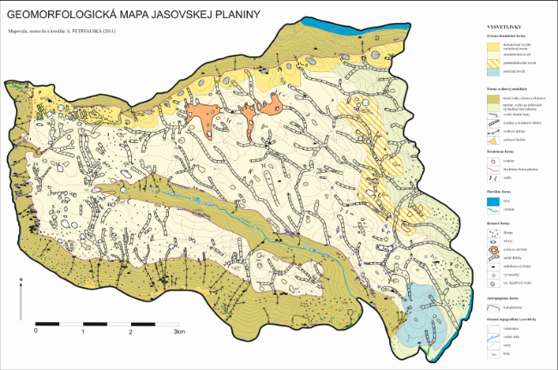
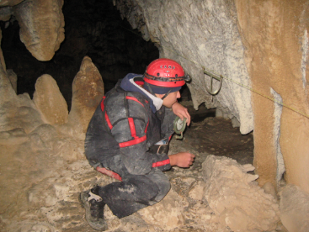
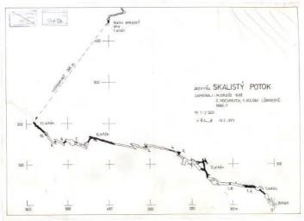
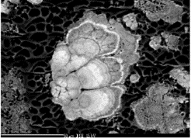
Oddelenie fyzickej geografie
Povrchový a podpovrchový kras, mikroštruktúrne analýzy hornín a sedimentov,
hydrologický a geoekologický výskum
http://geografia.science.upjs.sk

Slide 16
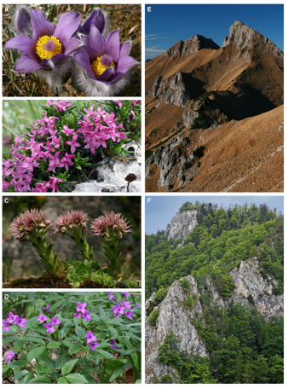
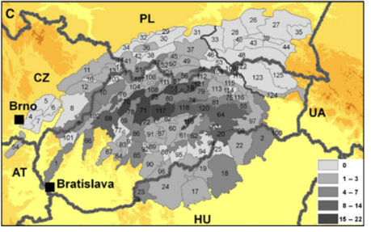
Oddelenie fyzickej geografie
Endemizmus, hydrologický a geoekologický výskum
http://geografia.science.upjs.sk

Slide 17
Oddelenie fyzickej geografie
Topografická mineralógia, proviniencia a paleogeografické rekonštrukcie
http://geografia.science.upjs.sk

Slide 18
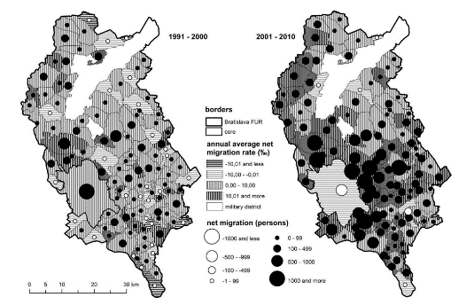
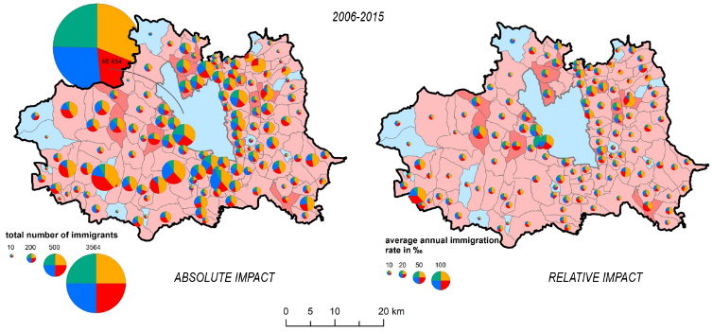
Oddelenie humánnej
a regionálnej geografie
Urbánny vývoj a pohyb obyvateľstva
http://geografia.science.upjs.sk

Slide 19
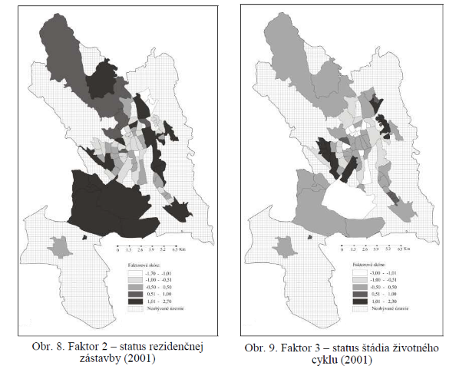
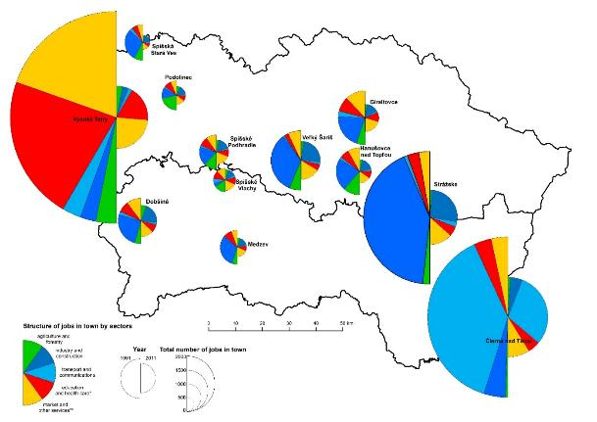
Oddelenie humánnej
a regionálnej geografie
Ekonomická a sociálna transformácia miest
http://geografia.science.upjs.sk

Slide 20
Aktuálne projekty na Ústave geografie
http://geografia.science.upjs.sk

Slide 21
Vedeckovýskumná činnosť - projekty v roku 2019
Zahraničné - 4
  2017-19 Interreg V-A Slovakia-Hungary: TOKAJGIS (SKHU/1601/4.1/052). Sedlák, Kaňuk, Hofierka, Gallay, Nestorová-Dická, Šupinský, Šašak, Pregi
  2016-20 UrbanHist (grant programu EÚ Horizon 2020 výzva Inovative Training Networks, MSCA-ITN). Hofierka, Kaňuk
  2016-20 Mining the European Anthroposphere (MINEA) CA COST Action CA15115. Sedlák
  2019-2021 Interreg HU-SK-RO-UA: Extension of the operational "Space Emergency System" towards monitoring of dangerous natural and man-made geo-processes in the HU-SK-RO-UA cross-border region. Sedlák, Kaňuk, Hofierka, Gallay, Barabas, Šupinský, Šašak

Slide 22
Vedeckovýskumná činnosť - projekty v roku 2019
Domáce - 9
  2016-19 APVV-15-0054: Physically based segmentation of georelief and its geoscience application. Gallay, Kaňuk, Hofierka
  2016-19 APVV-15-0306: Kooperatívne aktivity miestnych samospráv a meranie ich účinnosti a efektívnosti. Csachová.
  2017-19 VEGA 1/0963/17: Dynamika krajiny vo vysokom rozlíšení. Gallay, Hofierka, Kaňuk, Bónová, Barabas, Onačillová, Šašak, Šupinský
  2017-19 VEGA 1/0395/17: Centripetálne a centrifugálne procesy v transformácii regionálneho systému Slovenska. Novotný, Kulla, Csachová, Nestorová-Dická, Spišiak, Pregi
  2017-19 KEGA 007UPJŠ-4/2017: Globálne navigačné satelitné systémy - nová vysokoškolská učebnica z aktuálnych problematík v družicovej lokalizácii a navigácii so zameraním na multivariantný zber a spracovanie geopriestorových dát k tvorbe virtuálnych 3D modelov v geoinformatike. Sedlák
  2018-20 VEGA 1/0839/18: Návrh nového modulu v3.sun pre výpočet distribúcie energie slnečného žiarenia pre
  digitálne 3D objekty odvodené z mračna bodov pomocou adaptívnych metód triangulácie. Kaňuk, Bombara,..
  2019-21 VEGA 1/0300/19: 3D modelovanie slnečného žiarenia na stromovej vegetácii reprezentovanej mračnom bodov z laserového skenovania. Hofierka, Gallay, Kolečanský, Bogľarský, Ondová, Enderova
  2018-20 APVV SK-CN-RD-18-0015: Key Technologies on the Integration of Multi-GNSS, LiDAR and Oblique Photogrammetry in 3D High-Quality Reconstruction of Smart City (3DSMARTCITY). Sedlák, Hofierka, Gallay, Kaňuk, Onačillová, Šupinský, Šašak
  2019-2022 APVV-18-0044: Solárny potenciál urbanizovaných území a jeho využitie v koncepte Smart City. Hofierka, Gallay, Kaňuk, Kolečanský, Onačillová, Ondová, Šupinský

Slide 23

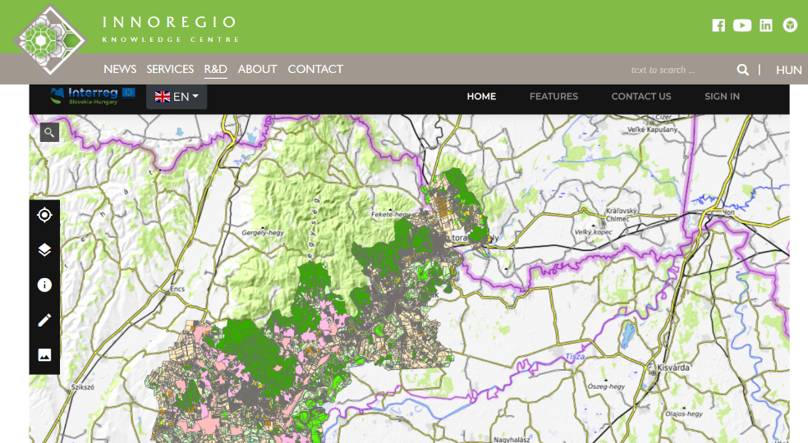
TokajGIS
https://innoregio.uni-eszterhazy.hu/page/skhu-tokajgis

Slide 24

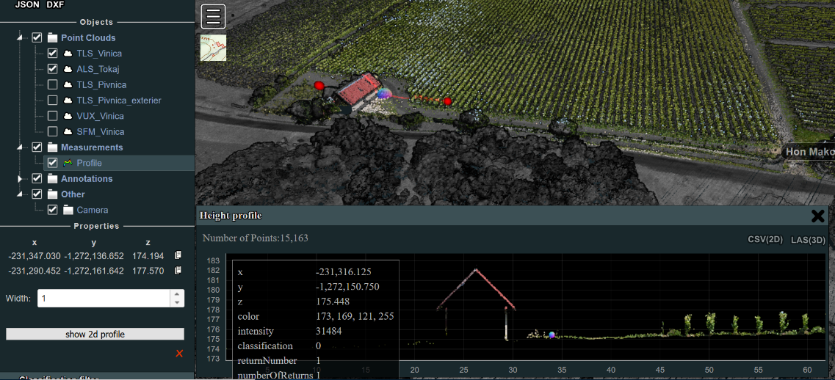
TokajGIS
https://geografia.science.upjs.sk/webshared/Laspublish/Tokaj/Tokaj.html

Slide 25

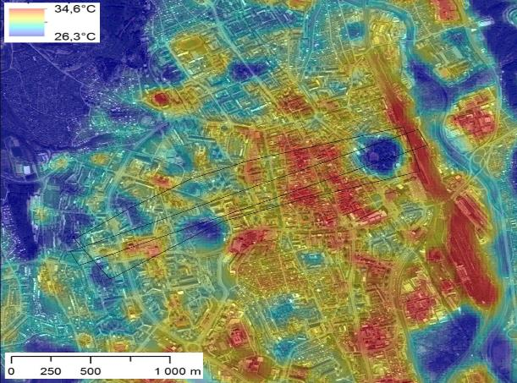
Európska vesmírna agentúra (ESA)
výskum vplyvu zelene na povrchovú teplotu v meste a výskyt mestských tepelných ostrovov
použitie 3D modelu mesta
použitie dát z laserového skenovania a satelitné dáta (Sentinel 2A a Landsat)
Surface temperature derived from Landsat8 imagery

Slide 26
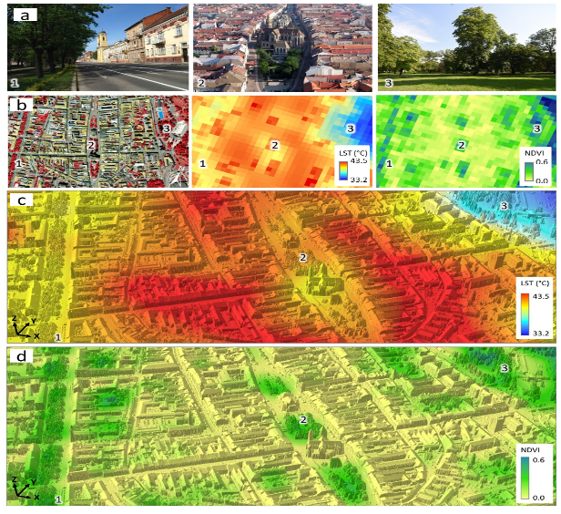
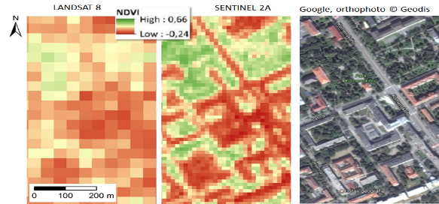
Sentinel 2A a Landsat 8
Košice: city centre
Multispectral data Sentinel 2A – NDVI, albedo, emissivity
Land surface temperature Landsat 8

Slide 27
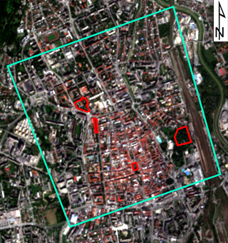
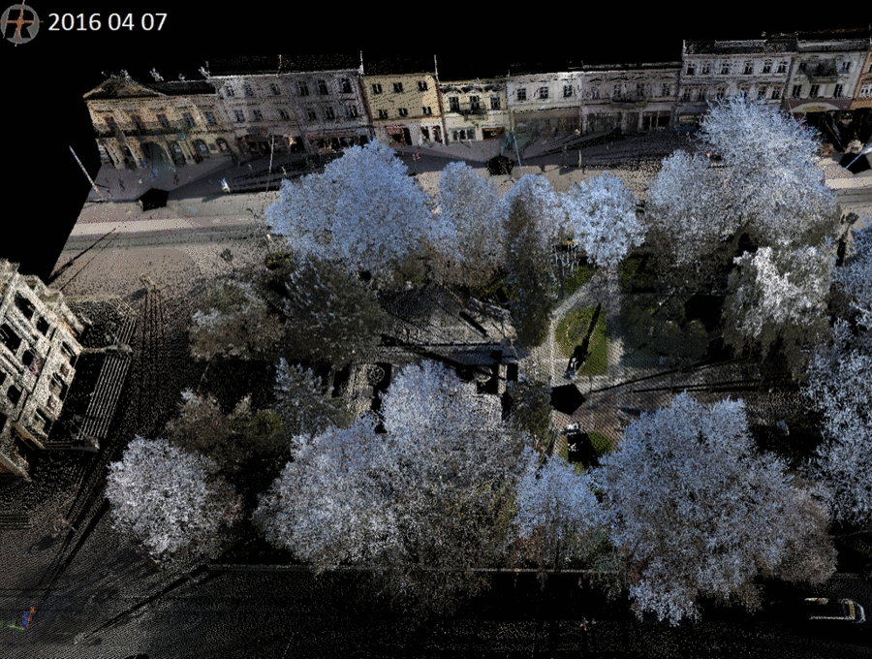
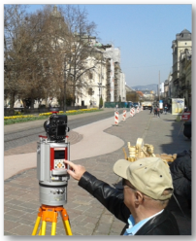
Časové zmeny mestskej zelene
  časové série mračien bodov z TLS (11 časových rezov)
  Synchronizácia so satelitom Sentinel 2A +/- 1 - 2 dníá
RIEGL VZ-1000

Slide 28
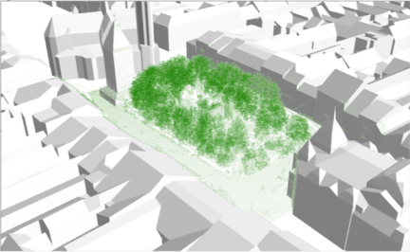
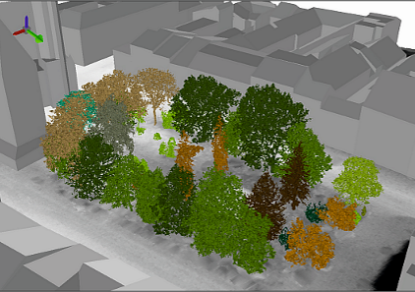


3D mračná bodov reprezentujúce metskú zeleň
ALS
TLS
Segmentation into individual trees
RiSCAN Pro®, Geomagic Wrap® 3D forest, ArcScene®

Slide 29


Modelovanie povrchovej teploty v meste v GIS-e GRASS
DSM, DTM 0.5 m priest. rozlíšenie
30.6.2016
Vrátane vplyvu vegetácie
Teplota povrchu z Landsat8 (30 m rozlíšenie)

Slide 30
Potenciálne oblasti spolupráce s mestom Košice
Oddelenie humánnej a regionálnej geografie

Slide 31












Intraurbánna štruktúra mesta
Zmeny sociálno-demografického profilu na úrovni základných sídelných jednotiek zostrojený na základe rozsiahlej databázy pomocou pokročilých štatistických metód
  primárna identifikácia areálov s potenciálnou potrebou konkrétnych intervencií zo strany samosprávy

Slide 32



Migrácia a selektívna migrácia obyvateľstva
identifikuje trendy v zmenách rozmiestnenia obyvateľstva
ukazuje, ako migrácia ovplyvňuje ľudský kapitál
procesy na úrovni regiónov, obcí, v KE a BA aj mestských častí
Priemerná ročná miera čistej migrácie (1996-2016)
Priemerná ročná miera selektívnej migrácie podľa vzdelania
Priemerná ročná miera selektívnej migrácie podľa veku

Slide 33



Priestorová mobilita obyvateľstva
Identifikácia dochádzkových jadier a ich spádových území ako podklad pre návrh dopravnej obslužnosti územia (štúdia pre MinDop 2019);
  Možná aplikácia pre intraurbánnu dopravu v závislosti od dostupnosti dát

Slide 34



Ekonomicko-geografický výskum
Hodnotenie odvetvovej štruktúry
priemyslu, štruktúry zamestnanosti
Výskum brownfieldov v Košiciach:
inventarizácia, percepcia obyvateľmi,
spôsoby a perspektívy regenerácie
Transformácia štruktúry ekonomicky aktívneho obyvateľstva vo vzťahu k sektorovej štruktúre pracovných miest
Aktuálne podaná žiadosť o projekt zameraný na hodnotenie zmien priestorového rozloženia sektorovej štruktúry ekonomických aktivít v meste až na úrovni budov (od roku 2008)

Slide 35

Náučné chodníky
- Realizácia náučných chodníkov, prípadne príprava obsahových a kartografických podkladom k nim;
- Úspešne realizovaný projekt v MČ Sídlisko KVP

Slide 36

Ďalšie možnosti
metodické dni pre učiteľov ZŠ
priestorová diferenciácia kvality života
vizualizácia dopravných tokov
hodnotenie dostupnosti dopravných uzlov
a iných bodov vybranými formami dopravy
hodnotenie intenzity dochádzky podľa smerov
hodnotenie priestorovej distribúcie ekonomicky
aktívneho obyvateľstva v zázemí mesta
hodnotenie dostupnosti mesta verejnou dopravou

Slide 37





Ďakujem za pozornosť !
http://geografia.science.upjs.sk
https://www.facebook.com/ustavgeografie/
https://www.instagram.com/geography_kosice/
https://www.youtube.com/channel/UCZa7Izih81o0582_0KpXV2w

